Slide 1
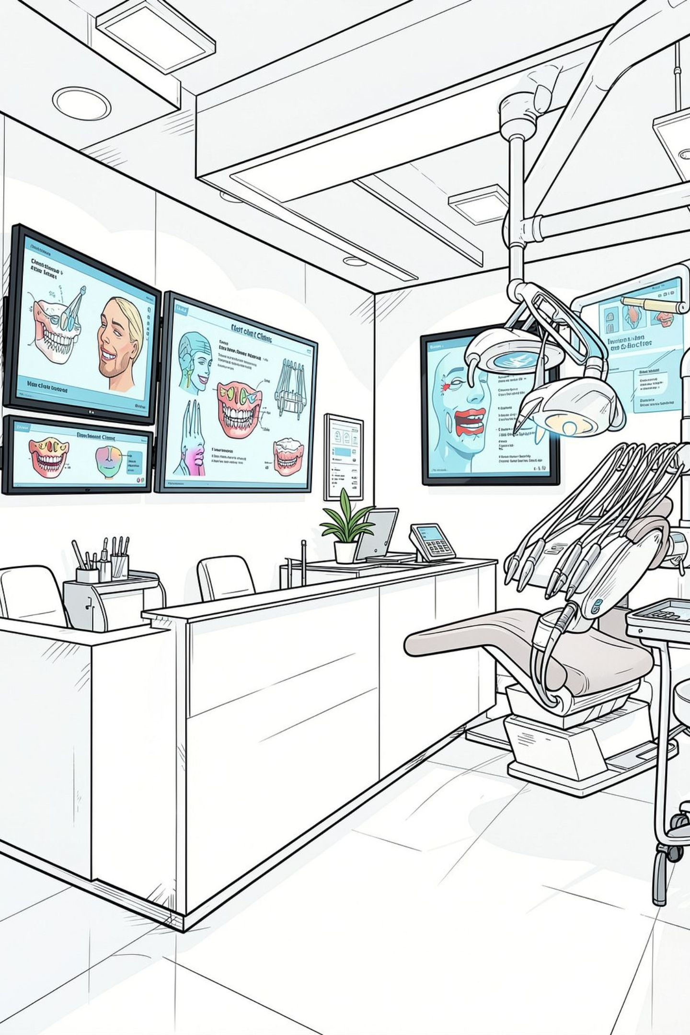
Hệ Thống Quản Lý Phòng Khám Nha Khoa DentCare
Số hóa toàn diện quy trình phòng khám — từ đặt lịch, khám bệnh, hồ sơ đến thanh toán.

Slide 2
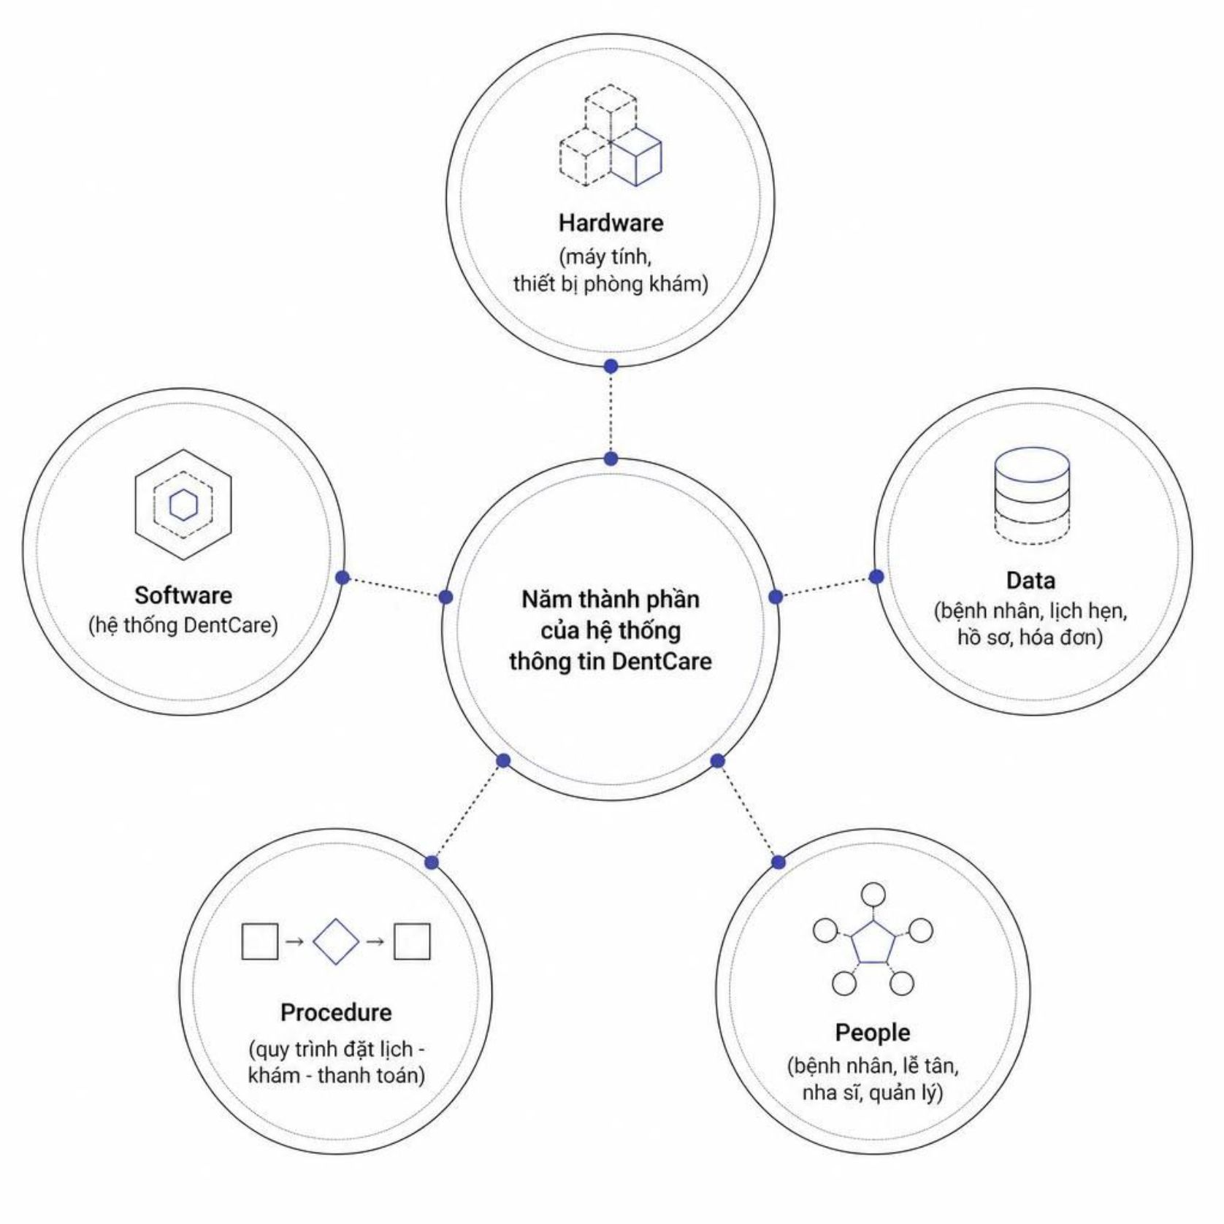
Phân Tích Hệ Thống & Yêu Cầu
DentCare là Transaction Processing System (TPS), bao gồm 5 thành phần HTTT.
Phần cứng: Máy tính, thiết bị phòng khám
Phần mềm: Hệ thống DentCare
Data: Bệnh nhân, lịch hẹn, hóa đơn
Quy trình: Đặt lịch → Khám → Thanh toán
Con người: Bệnh nhân, Lễ tân, Nha sĩ, Quản lý
Các chức năng
Phi chức năng
Quản lý bệnh nhân, đặt/hủy/dời lịch, quản lý lịch nha sĩ, khám bệnh, dịch vụ nha khoa, thanh toán, báo cáo doanh thu.
Thời gian phản hồi phù hợp, bảo mật dữ liệu, toàn vẹn dữ liệu, phân quyền theo Actor.

Slide 3






Stakeholder, User Story & Quy Trình
Bệnh Nhân
Lễ Tân
Đăng ký thông tin, đặt/hủy lịch, xem lịch khám
Quản lý hồ sơ, đặt lịch, tiếp nhận, tạo hóa đơn
Nha Sĩ
Quản Lý
Xem lịch, khám bệnh, ghi chẩn đoán và điều trị
Quản lý dịch vụ, xem báo cáo, theo dõi hệ thống
Quy Trình Tổng Quát
Đặt Lịch
Tiếp Nhận
Khám Bệnh
Ghi Hồ Sơ
Tạo Hóa Đơn
Thanh Toán

Slide 4


User Story Tiêu Biểu
Với tư cách là bệnh nhân, tôi muốn đặt lịch hẹn để lên lịch khám răng
Là một nha sĩ, tôi muốn ghi lại chẩn đoán và kế hoạch điều trị để lưu trữ hồ sơ bệnh án của bệnh nhân.
Với tư cách là lễ tân, tôi muốn tạo hóa đơn để bệnh nhân có thể hoàn tất thanh toán.

Slide 5
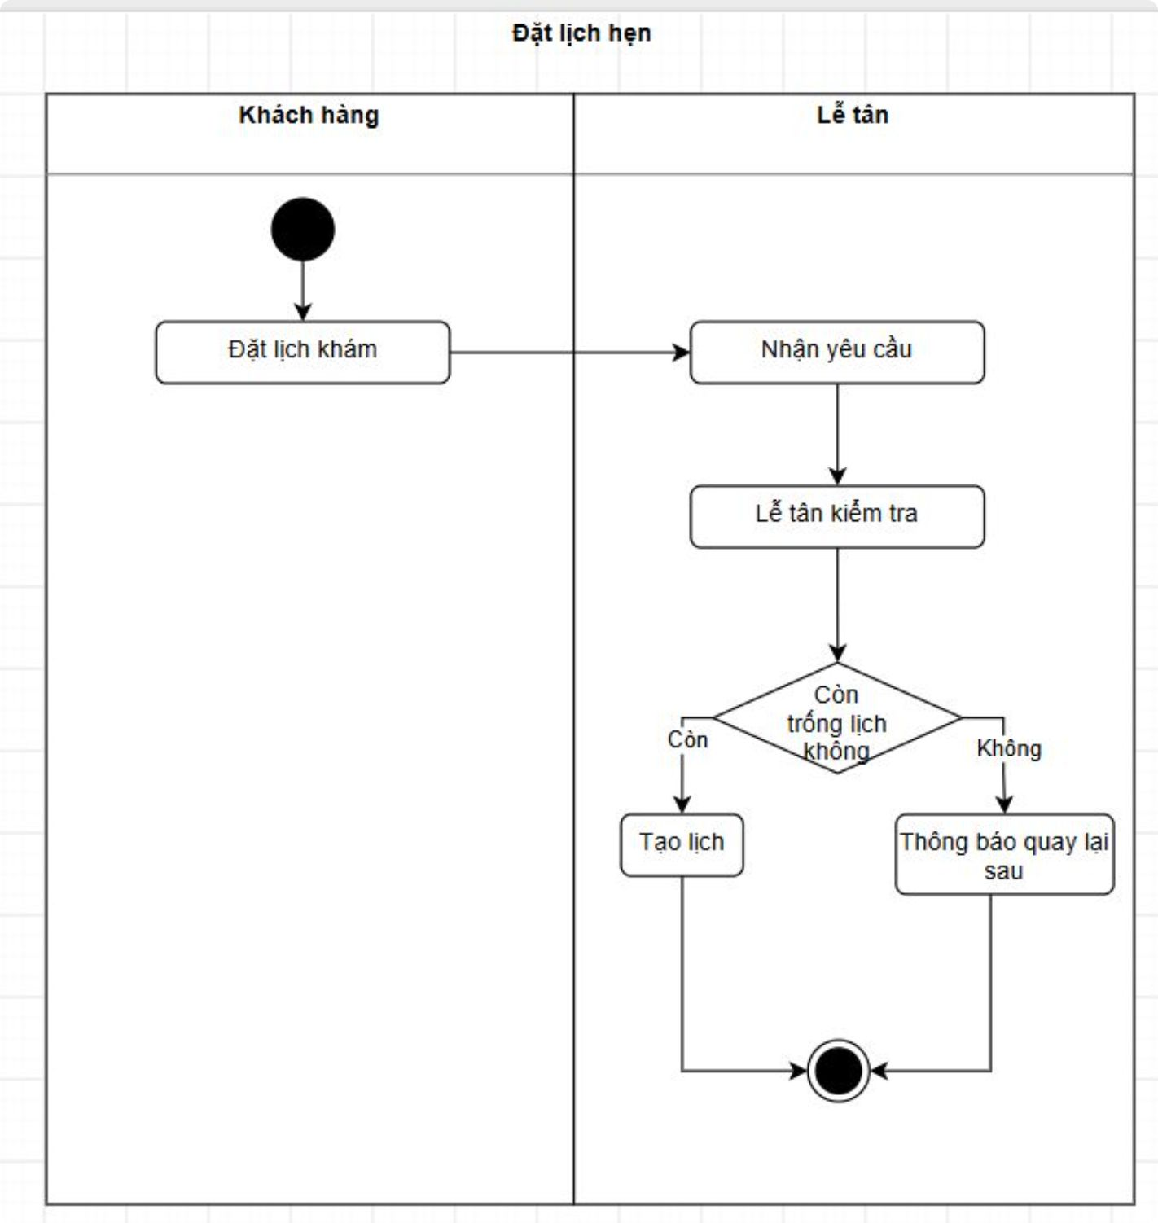
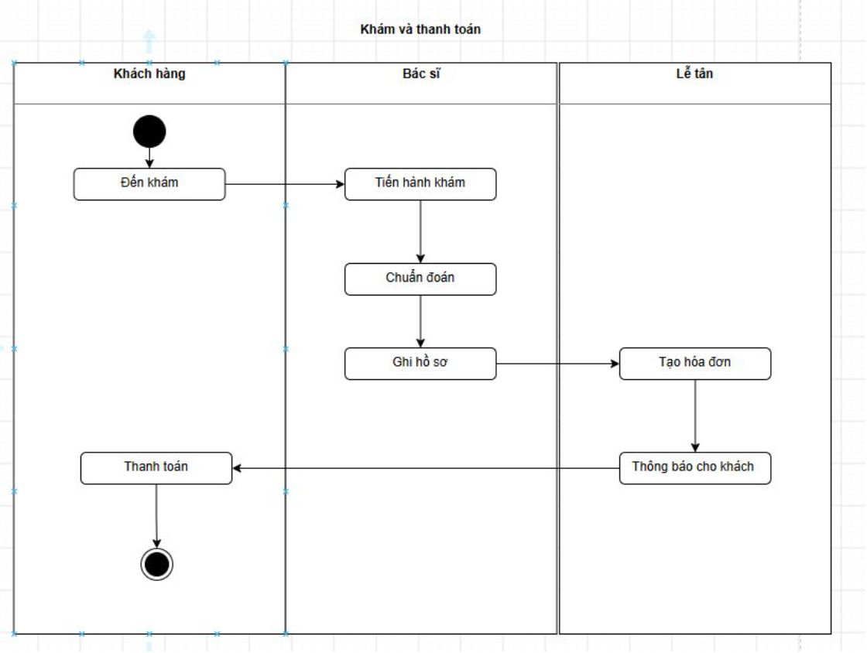
Activity Diagram — Đặt Lịch , Khám & Thanh toán

Slide 6
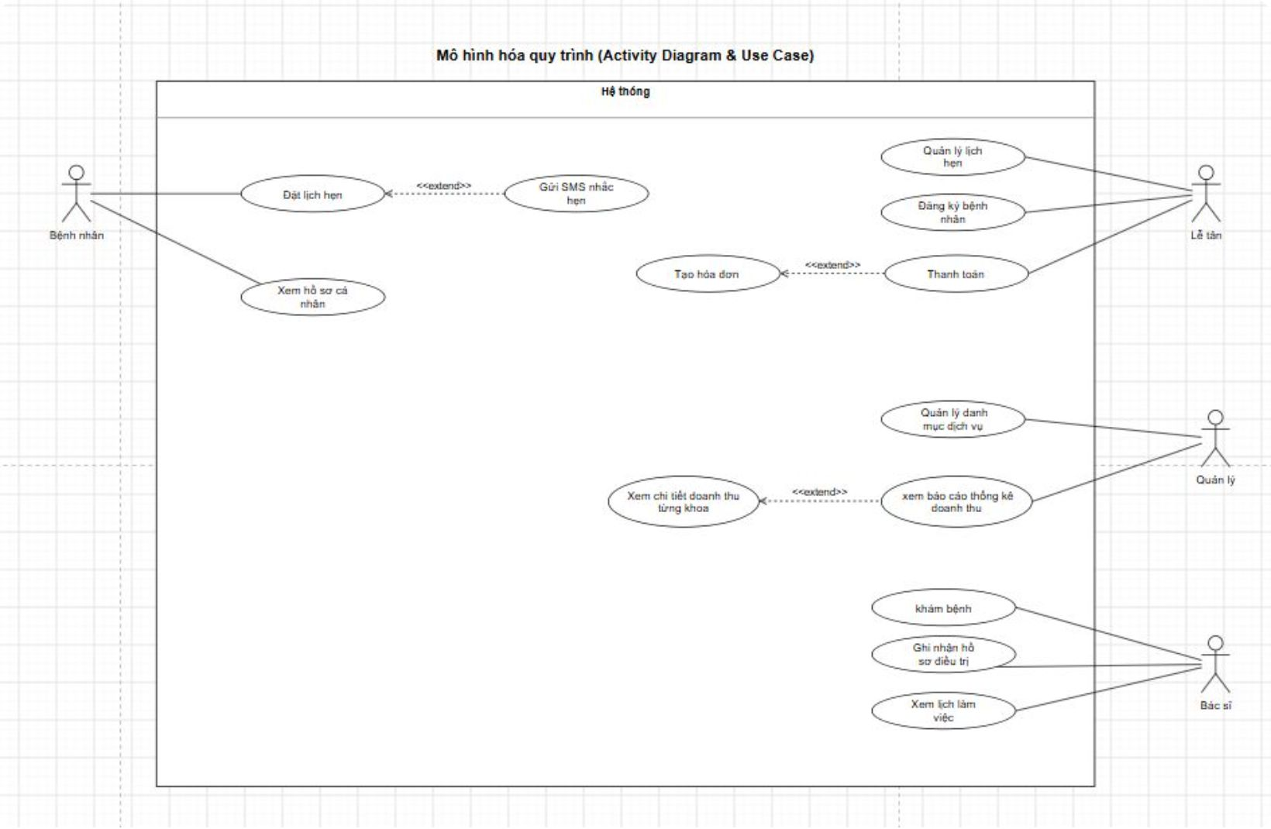
Use Case Diagram — Tổng Thể Hệ Thống
4 Actor chính tương tác với 6 nhóm Use Case. Quan hệ include, extend và Actor Generalization được thể hiện đầy đủ.

Slide 7
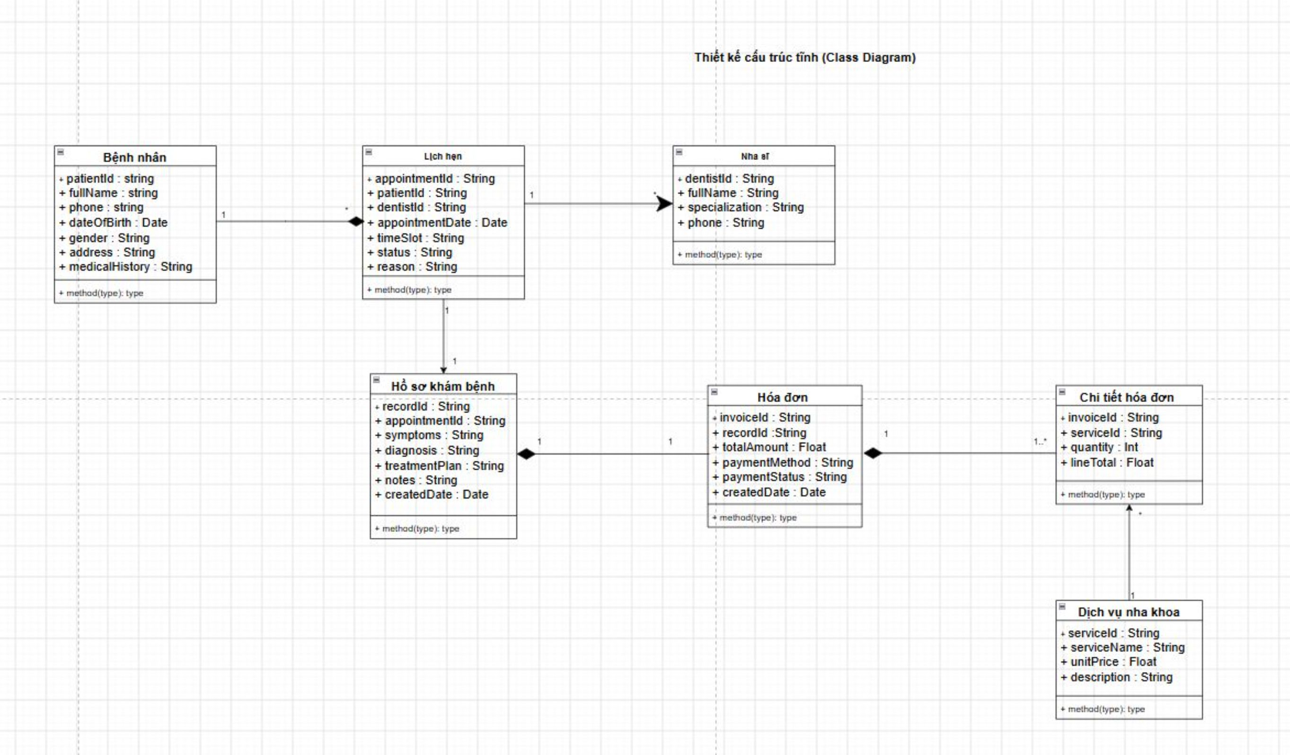
Class Diagram — Mô Hình Dữ Liệu

Slide 8

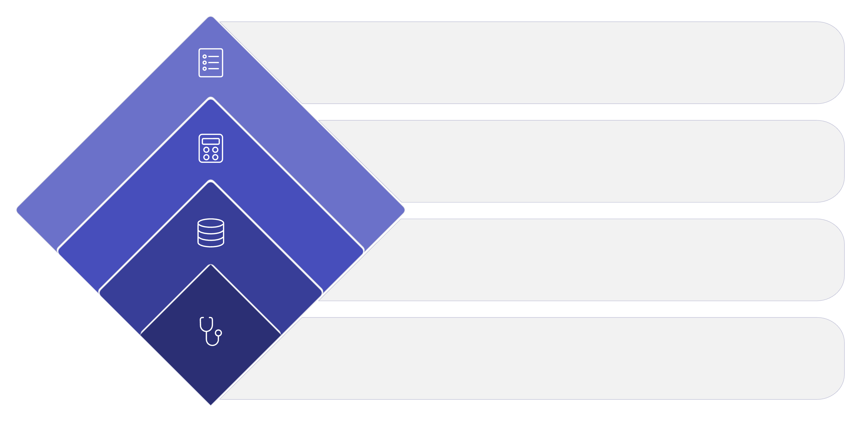
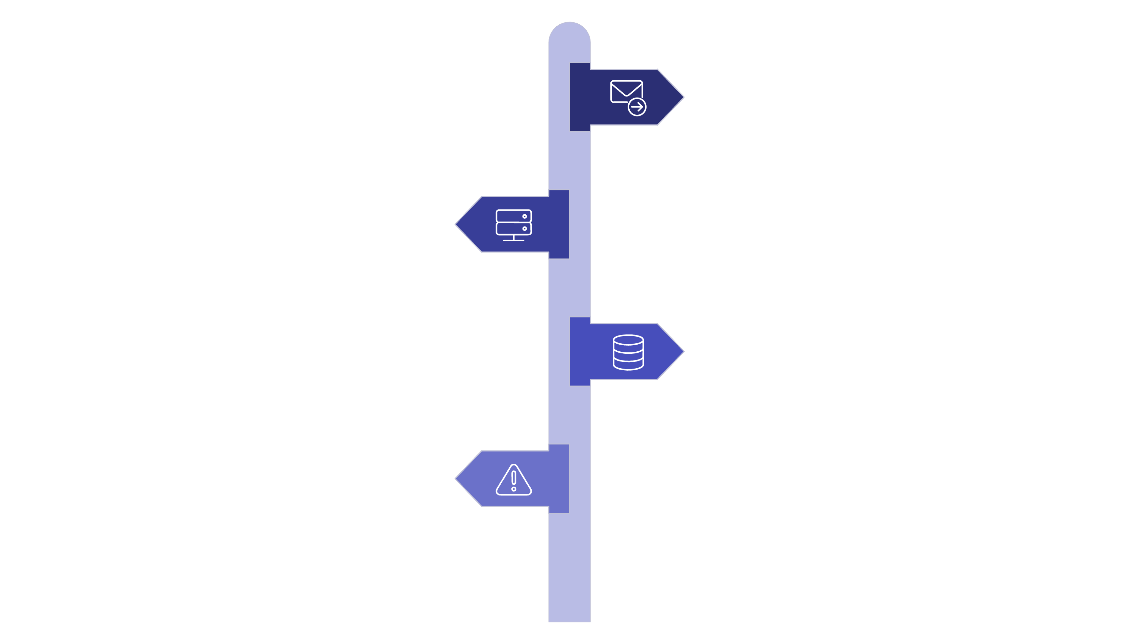
Sequence Diagram — Các Luồng Tương Tác
Đặt Lịch Hẹn
BenhNhan gửi Yêu Cầu
DatLichUI gọi Service
AppointmentService truy vấn
DentistService kiểm tra CSDL
Khám Bệnh & Tạo Hóa Đơn
Chi Tiết Dịch Vụ
Vòng lặp dịch vụ & ghi chú
Tính Hóa Đơn
InvoiceService tính tổng
Lưu Hồ Sơ
Gọi RecordService lưu
Tương Tác Bác Sĩ
Bắt đầu khám bệnh
Hủy Lịch
Yêu cầu Hủy
Bệnh nhân gửi yêu cầu hủy qua UI.
Gọi Hủy
HuyLichUI gọi vào AppointmentService để xử lý.
Kiểm tra CSDL
AppointmentService kiểm tra trạng thái trong CSDL.
Hủy hoặc Từ chối
Nếu được phép thì hủy và gửi SMS, nếu không thì từ chối.

Slide 9
Business Rules, Validation & Constraint
Validation
Business Rules
Phone: 10 chữ số, bắt đầu bằng 0
DateOfBirth ≤ ngày hiện tại
AppointmentDate ≥ ngày hiện tại
UnitPrice > 0; Quantity ≥ 1
Không trùng lịch nha sĩ cùng timeSlot
Chỉ hủy lịch Chờ xác nhận / Đã xác nhận
Lịch Đã khám không thể hủy
Invoice chỉ tạo sau MedicalRecord
Constraint
ID duy nhất
Appointment thuộc đúng 1 Patient và 1 Dentist
MedicalRecord thuộc đúng 1 Appointment
Invoice thuộc đúng 1 MedicalRecord
Xóa Patient không xóa MedicalRecord và Invoice lịch sử

Slide 10





Kết Luận
DentCare chuyển đổi quy trình phòng khám từ thủ công sang quản lý số hóa, tập trung vào đặt lịch, khám bệnh, hồ sơ bệnh nhân và thanh toán.
Đặt Lịch Thông Minh
Tránh trùng lịch, đề xuất khung giờ linh hoạt
Hồ Sơ Số Hóa
Lưu trữ, tra cứu lịch sử điều trị nhanh chóng
Thanh Toán Tự Động
Hóa đơn chính xác, tổng hợp doanh thu dễ dàng
Báo Cáo Toàn Diện
Theo dõi hoạt động và hiệu quả phòng khám

